Slide 1
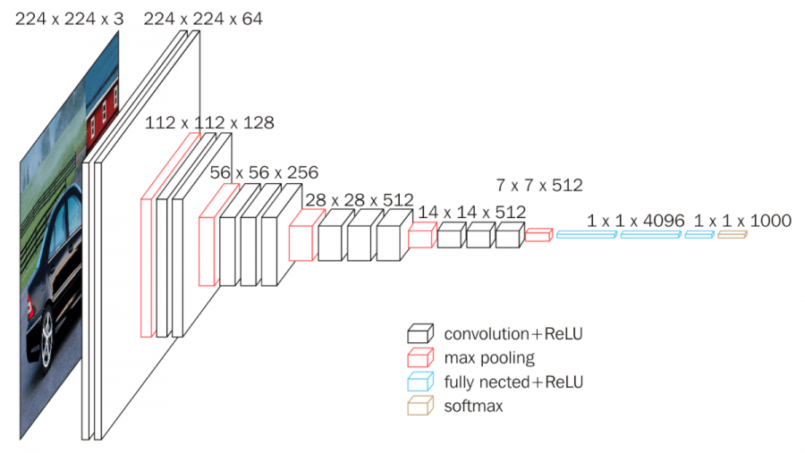
VGGNet
오승연

Slide 2
VGGNet이란?
VGGNet은 옥스포드 대학의 연구팀 VGG에 의해 개발된 모델로써, 2014년 이미지넷 이미지 인식 대회에서 준우승을 한 모델이다. 여기서 말하는 VGGNet은 16개 또는 19개의 층으로 구성된 모델을 의미한다(VGG16, VGG19로 불림).
VGGNet 모델이 나온 이후부터 네트워크 레이어를 증가시키는 추세가 활발히 이루어졌다.

Slide 3
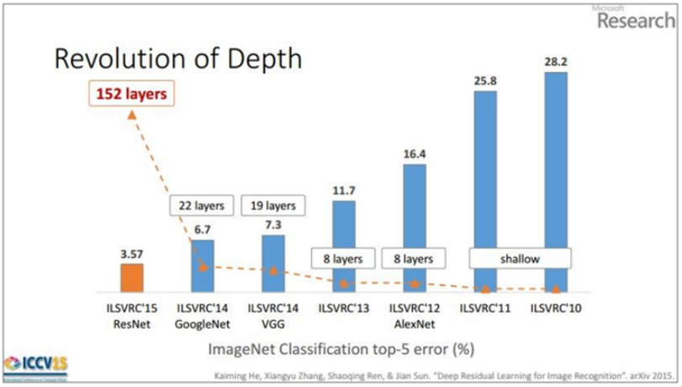
2012년, 2013년 우승 모델들은 8개의 층으로 구성되었었다. 반면 2014년의 VGGNet(VGG19)는 19층으로 구성되었고, 또한 GoogLeNet은 22층으로 구성되었다. 그리고 2015년에 이르러서는 152개의 층으로 구성된 ResNet이 제안되었다. 네크워크가 깊어질 수록 성능이 좋아졌음을 위 그림을 통해 확인할 수 있다. VGGNet은 사용하기 쉬운 구조와 좋은 성능 덕분에 그 대회에서 우승을 거둔 조금 더 복잡한 형태의 GoogLeNet보다 더 인기를 얻었다.

Slide 4
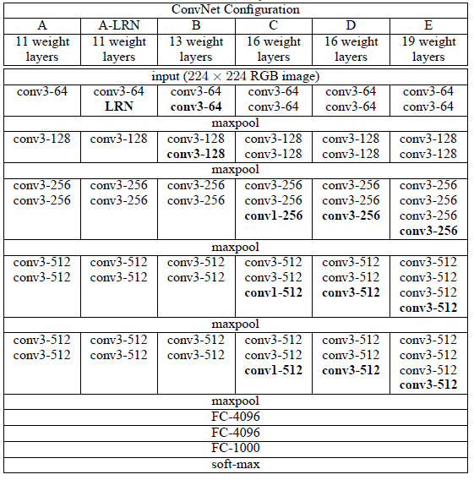
VGGNet의 original 논문 연구의 핵심은 네트워크의 깊이를 깊게 만드는 것이 성능에 어떤 영향을 미치는지를 확인하고자 한 것이다. VGG 연구팀은 깊이의 영향만을 최대한 확인하고자 컨볼루션 필터커널의 사이즈는 가장 작은 3 x 3으로 고정했다.
깊이가 11층, 13층, 16층, 19층으로 깊어지면서 분류 에러가 감소하는 것을 관찰했다. 즉, 깊어질수록 성능이 좋아진다는 것이었다.

Slide 5
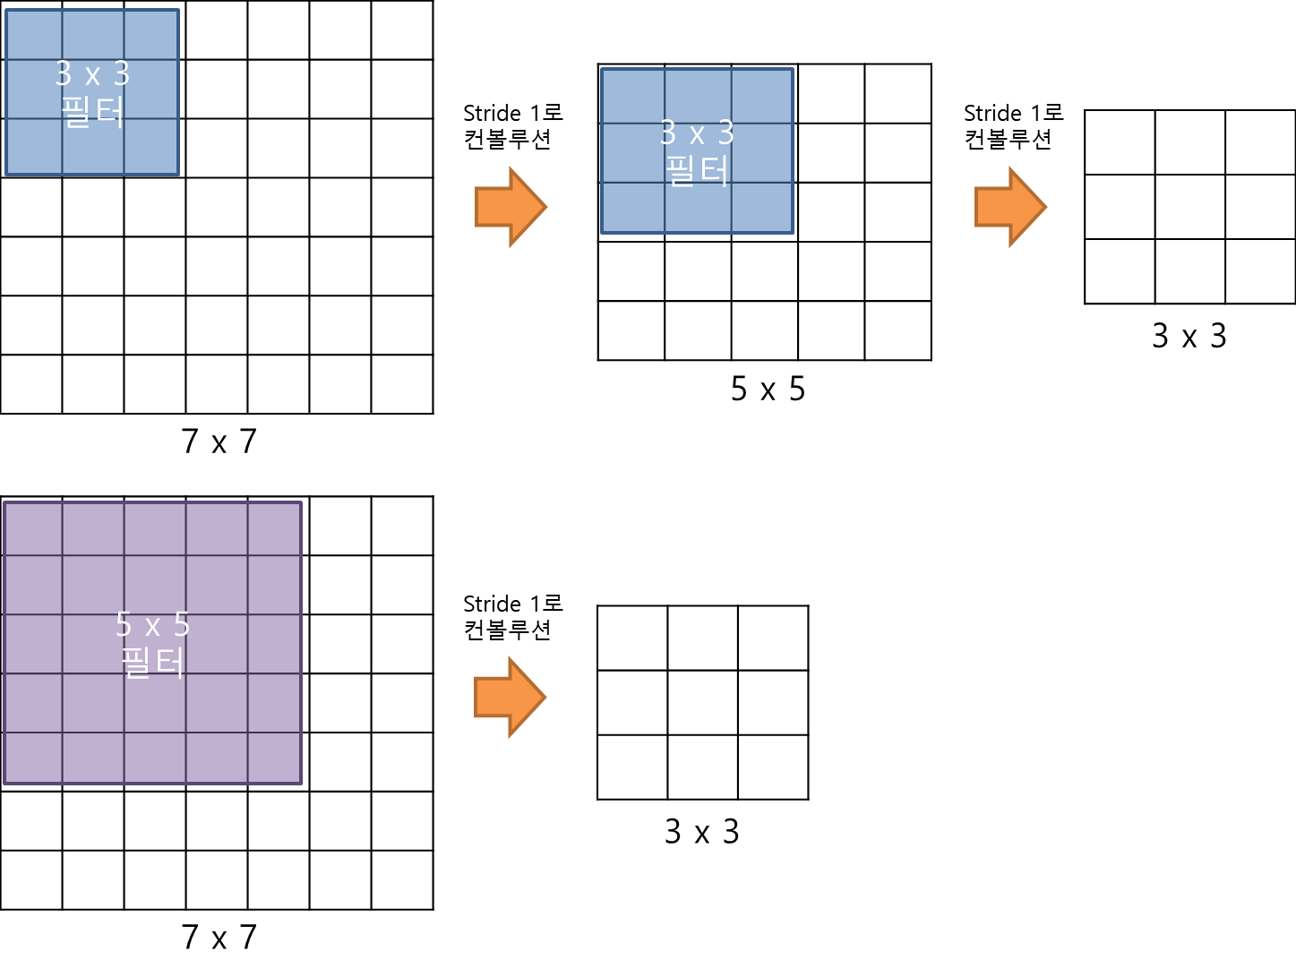
기존 높은 필터사용을 없애고 3x3필터로 통일
➔ Parameter 수를 줄임(3x3x2=18개, 5x5=25개) -> Light Memory & Fast Training
3 x 3 필터로 두 차례 컨볼루션을 하는 것과 5 x 5 필터로 한 번 컨볼루션을 하는 것이 결과적으로 동일한 사이즈의 특성맵을 산출한다. 3 x 3 필터로 세 차례 컨볼루션 하는 것은 7 x 7 필터로 한 번 컨볼루션 하는 것과 대응된다.
그러면 3 x 3 필터로 세 차례 컨볼루션을 하는 것이 7 x 7 필터로 한 번 컨볼루션하는 것보다 나은점은?
가중치 또는 파라미터의 갯수의 차이다.
3 x 3 필터가 3개면 총 27개의 가중치를 갖는다. 반면 7 x 7 필터는 49개의 가중치를 갖는다. CNN에서 가중치는 모두 훈련이 필요한 것들이므로, 가중치가 적다는 것은 그만큼 훈련시켜야할 것의 갯수가 작아진다. 따라서 학습의 속도가 빨라진다.

Slide 6
망이 깊어졌을때 문제점
망이 깊어졌다고 무조건 좋은것은 아니다.
성능을 올릴 수는 있지만 자유 파라미터의 수가 증가하여 overfitting에 빠질 가능성이 높아지며 연산량이 증가하여 학습시간이 오래 걸린다는 단점이 있다.
Overfitting이란 기계 학습에서 데이터에 대한 학습이 너무 많이 수행되는 현상으로, 학습 대상 데이터(training data)에 대한 오차는 감소하지만, 실제 사례(test data)에 적용할 경우 오차가 증가하는 문제이다.
Overfitting해결법으로는 skip, dense, CA등 여러 방법이 있다.

Slide 7
참조 출처
https://bskyvision.com/504
https://wjunsea.tistory.com/94
실습해본 코드 : https://colab.research.google.com/drive/18m05KXF12I3ipLy0NPqBIeX6nh9P7Tgc?usp=sharing

